Slide 1
Конкурс «Семейная летопись»
Выполнила студентка 1-го курса, гр. 19.114-О
Краснодарского торгово-экономического колледжа
Агеенко Кристина Витальевна

Slide 2
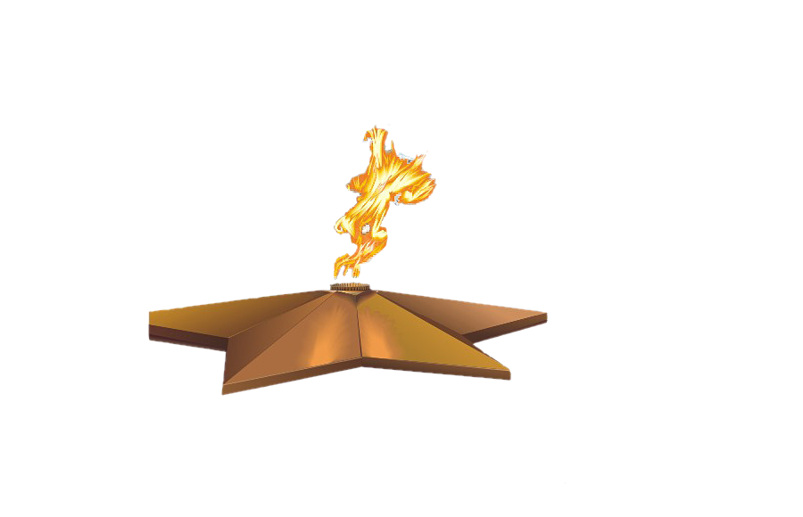
Война – это страшное событие для всего человечества.
Она уносит жизнь многих ни в чём не повинных людей.
Великая Отечественная война (1941-1945гг.) не исключение. В эти тяжёлые годы, наш народ отважно сражался с фашистами за нашу страну, за жизни других людей и за мирное небо над головой

Slide 3
Война также не прошла стороной мою семью.
Агеенко Екатерина Тимофеевна
Годы жизни (25.12.1924 – 23.01.2019)
Родилась 25 декабря 1924г. в Воронежской области, в селе Дерезовка Богучарского района. Она была самым активным, бойким ребёнком в семье, вечно попадала в разные ситуации, за что её все называли «Атаманом»
Даже старшие мальчишки её боялись, а она всё с палкой за ними бегала

Slide 4
В семье было четверо детей. Бабушка была самая старшая, поэтому пока родители уходили на работу, вся ответственность полагалась на неё. Младшие дети настолько привыкли к старшей сестре, что до последних дней звали её «няней». Её отец был председателем рыбного колхоза, а мать работала на полях и ферме

Slide 5
В школу пошла в 6 лет. Она очень любила учиться, поэтому и каждый предмет ей давался легко. Окончила 10 классов в грозном 1941 году. Началась война. О дальнейшей учёбе думать было нечего. Отец ушёл на фронт. Мать осталась с 4-мя детьми, но помощи от бабушки не было. Все подростки почти не жили дома, их всё время посылали на окопы.

Slide 6
«Тяжёлая работа копать окопы. Рыли в полный профиль, чтобы солдат не сгибался, а ходил во весь рост. Но мы не плакали, знали, что Родина в опасности и ей надо помогать. Так длилось до июля 42-го года. После немцы заняли село и вышли на р. Дон. Но через Дон их не пустили. Правый берег реки был под немцем, а левый берег был у Красной армии. Немцы боялись партизан, поэтому всё население выгнали из села в поле. Летом жили в полях, а настали холода, люди разбрелись по сёлам.
В двадцатых числах декабря 1942г. Началось всеобщее наступление фронтов против захватчиков, и немцев прогнали с нашей земли» - Агеенко.Е.Т.

Slide 7
В 1943г. Бабушка поступила в Богучарское педучилище сразу на 3-й курс, а в 1945-м году его окончила. Заочно закончила институт в Воронеже. После проработала учителем начальных классов ровно 50 лет.

Slide 8
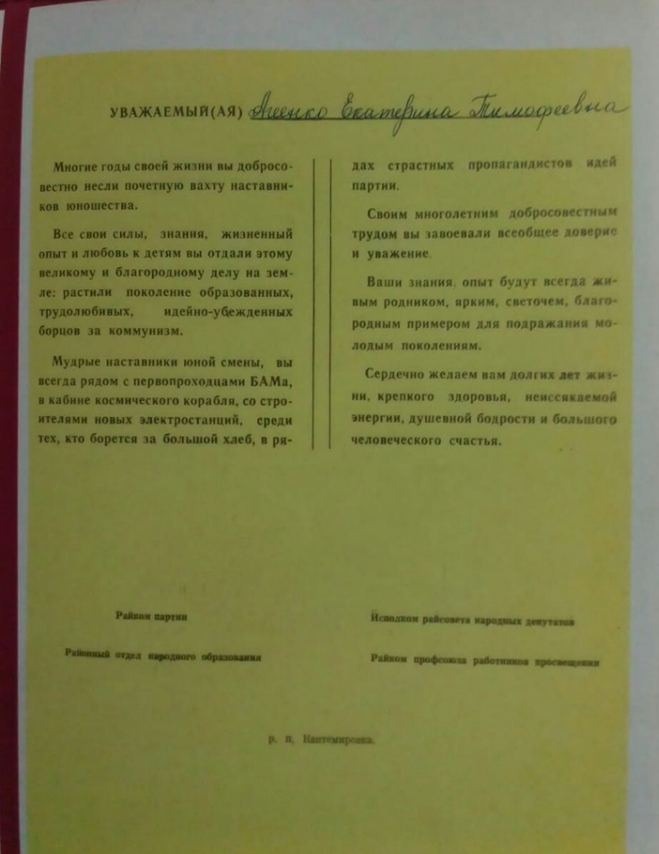

Slide 9
В заключение хочется напомнить о том, что война это страшное событие для народа. Даже не зависимо от возраста – все равно придётся защищать свою Родину. Труженики тыла, кем и являлась моя бабушка, заслуживают огромное уважение за то, что отстаивали честь, трудились не покладая рук. Ведь благодаря им мы сейчас живём в своей стране, разговариваем на русском языке и дышим нашим воздухом!

